Slide 1
PRESTAÇÃO DE CONTAS DOS ORDENADORES DE DESPESAS DO EXERCÍCIO DE 2019
EQUIPE CGE/GAPIS:
Sergivan Sales de Brito
Alcimar Araújo Milhomem
Matheus Gonçalves Brito
Maria Alice Vieira Labres
Vinícius Albuquerque Leite
CONTATO: 3218-2566
SITE: https://www.cge.to.gov.br/

Slide 2
ÓRGÃOS E ENTIDADES:
Secretaria da Infraestrutura, Cidade e Educação (SEINFRA);
Fundo Estadual de Habitação e Interesse Social (FEHIS);
Fundo de Apoio e Moradia Popular, Desenvolvimento Urbano e Preservação Ambiental (FUNDEPAM);
Secretaria do Meio Ambiente e Recursos Hídricos (SEMARH);
Fundo Estadual de Recursos Naturais;
Agência Tocantinense de Transportes e Obras (AGETO);
Agência Tocantinense de Saneamento (ATS);
Instituto de Terras do Estado do Tocantins (ITERTINS);
Instituto Natureza do Tocantins (NATURATINS);
Agência Tocantinense de Regulação, Controle e Fiscalização de Serviços Públicos (ATR);
Fundo Estadual de Meio Ambiente;

Slide 3
LEGISLAÇÃO APLICADA:
INSTRUÇÃO NORMATIVA TCE Nº 06.2003 - Prestação de contas anual de ordenadores;
INSTRUÇÃO NORMATIVA TCE Nº 02.2013 - Critérios apreciação e julgamento das contas anuais de governo e gestão;
DECRETO Nº 5.364, DE 11 DE JANEIRO DE 2016 - Dispõe sobre a prestação de contas anual do Governador do Estado e dos gestores dos órgãos e entidades da Administração Direta e Indireta do Poder Executivo, e adota outras providências. (Alterado pelo Decreto nº 5.573, de 27 de janeiro de 2017);
* Há um novo decreto já aprovado esperando publicação que deverá atualizar o decreto 5.364.

Slide 4
ÍNDICE
Será elaborado pelo Setor de Planejamento, que instruirá todas as peças do processo inclusive o encaminhamento da prestação de contas à CGE. (Decreto nº 5.364, de 11 de janeiro de 2016 alterado pelo Decreto nº 5.573, de 27 de janeiro de 2017).

Slide 5
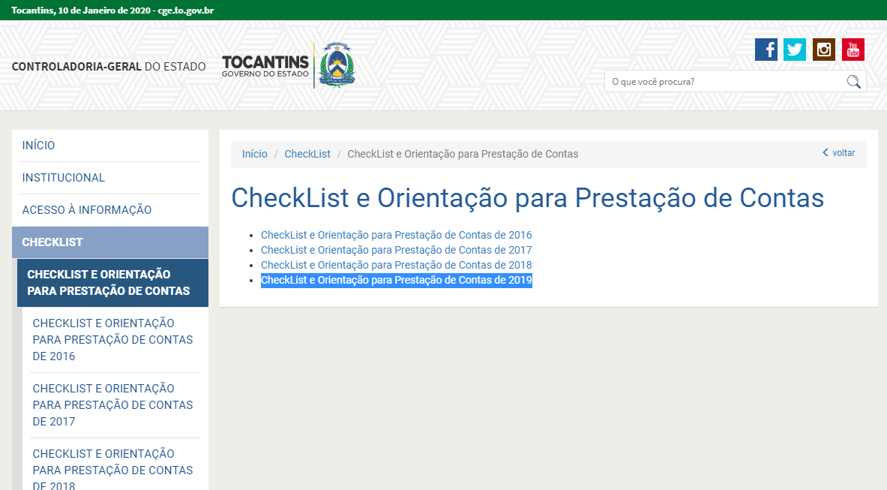
CHECK LIST

Slide 6
Administração Direta

Slide 7
Administração Indireta

Slide 8
ATOS DE NOMEAÇÃO DOS RESPONSÁVEIS E CERTIDÃO DO CRC DO CONTADOR
Deverá constar cópia da certidão de regularidade do contador junto ao Conselho de Regional de Contabilidade - CRC.

Slide 9
APRESENTAÇÃO RH

Slide 10
APRESENTAÇÃO PPA

Slide 11
APRESENTAÇÃO CONTABILIDADE

Slide 12
Encaminhamento do processo para a CGE:
PRAZO MÁXIMO VIA OFÍCIO

Slide 13
PRONUNCIAMENTO DA AUTORIDADE
Emitido pelo ordenador de despesa, em no máximo 03 dias após o recebimento do Parecer da Controladoria Geral do Estado.

